Slide 1
線上會議APP

Slide 2
組員
張晏銘
林見達
李宇堂
卜擇平

Slide 3
功能
即時傳輸：文字、視訊、檔案、文件、影片即時傳輸
線上儲存：歷史文件、會議錄音錄影檔案等
麥克風：切換/靜音/輪流使用
多人編輯及管理：多人文字傳輸、共同編輯會議文件
隱私/安全管控：密碼、會議室id、儲藏空間管控等
互動功能：表情、動態圖片、私人訊息、邀請功能等
日曆：能標註重要的開會日程，並提醒會議成員

Slide 4
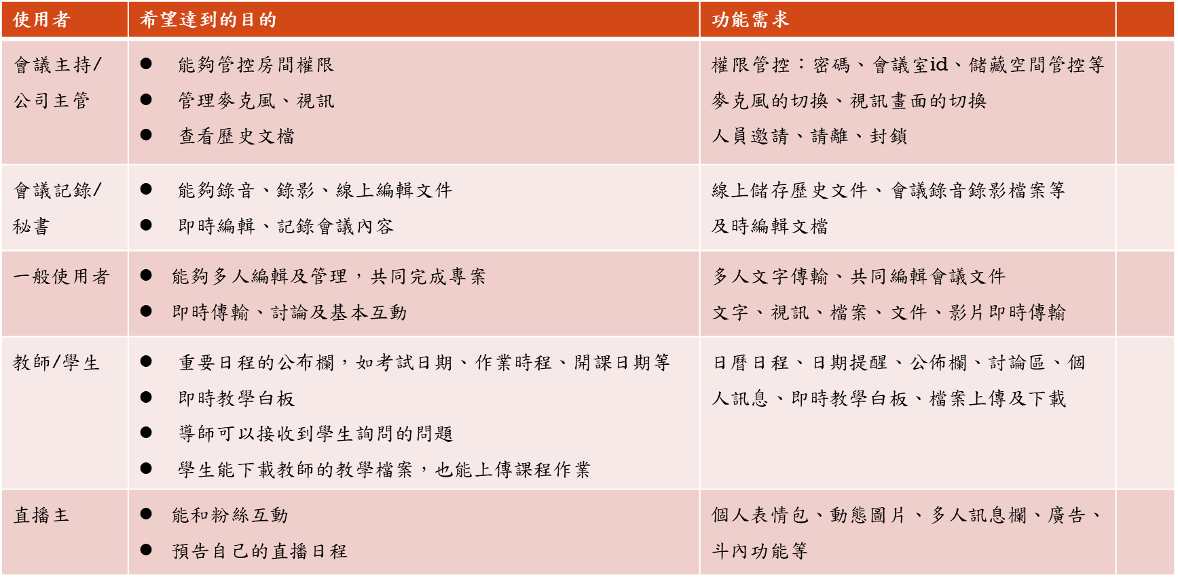

Slide 5
使用者需求
使用者 | 希望達到的目的 | 功能需求
會議主持/公司主管 | 能夠管控房間權限 管理麥克風、視訊 查看歷史文檔 | 權限管控：密碼、會議室id、儲藏空間管控等 麥克風的切換、視訊畫面的切換 人員邀請、請離、封鎖
會議記錄/秘書 | 能夠錄音、錄影、線上編輯文件 即時編輯、記錄會議內容 | 線上儲存歷史文件、會議錄音錄影檔案等 及時編輯文檔
一般使用者 | 能夠多人編輯及管理，共同完成專案 即時傳輸、討論及基本互動 | 多人文字傳輸、共同編輯會議文件 文字、視訊、檔案、文件、影片即時傳輸
教師/學生 | 重要日程的公布欄，如考試日期、作業時程、開課日期等 即時教學白板 導師可以接收到學生詢問的問題 學生能下載教師的教學檔案，也能上傳課程作業 | 日曆日程、日期提醒、公佈欄、討論區、個人訊息、即時教學白板、檔案上傳及下載
直播主 | 能和粉絲互動 預告自己的直播日程 | 個人表情包、動態圖片、多人訊息欄、廣告、斗內功能等

Slide 6
使用者 | 非功能需求 | 希望達到的目的
會議主持/公司主管 | 管理介面直覺，可讓人輕易上手 重要文件資安完善 | 能夠管控房間權限 管理麥克風、視訊 查看歷史文檔
會議記錄/秘書 | 三秒內要能讀取出所有歷史文檔，並且所有檔案格式皆可讀取 | 能夠錄音、錄影、線上編輯文件 即時編輯、記錄會議內容
一般使用者 | 軟體安裝簡便，不要吃太多電腦系統效能 | 能夠多人編輯及管理，共同完成專案 即時傳輸、討論及基本互動
教師/學生 | 拼字及算式除錯 | 重要日程的公布欄，如考試日期、作業時程、開課日期等 即時教學白板 導師可以接收到學生詢問的問題 學生能下載教師的教學檔案，也能上傳課程作業
直播主 | 減少麥克風雜訊，視訊不要有延遲 | 能和粉絲互動 預告自己的直播日程

Slide 7
DFD
邀請房客進入房間
線上開會
會議資訊
彙整會議資料
房客個資
匯出會議資料
儲存會議資料

Slide 8
ERD
給予會議內容
多對一
房客:
帳密
暱稱
討論內容
管理員:
編輯房客名單
調整房客發言順序
管理會議房間
會議資訊:
會議內容
文件檔案
開會日程
多對一
一對一
給予個資
給予會議內容

Slide 9
房客實體屬性定義
ATTRIBUTE | PRIMARY KEY | FOREIGN | NULL OK | TYPE | WIDTH
USER ID | V |  |  | ID | 9
NAME |  |  |  | CHAR | 20
PROGRAM ID |  | V |  | ID | 9

Slide 10
房間的狀態行為分析
建立房間
指定管理員
邀請房客
開會結束
空房間
有管理員
的房間
滿人房間
剩管理員
的房間
刪除房間
結束

Slide 11
管理員
房間成員
企
業
流
程
分
析
建立房間
指定管理員
邀請房客
開會
開會結束
刪除房間
結束

Slide 12
需求確認
-一鍵建立房間
-圖形化的使用者介面
-個人資料使用RSA加密
-內建簡易的語意分析
-新增雜訊濾波器
-在網站上可以一鍵下載與安裝

